Slide 1
GRAF/GRAPH 2

Slide 2
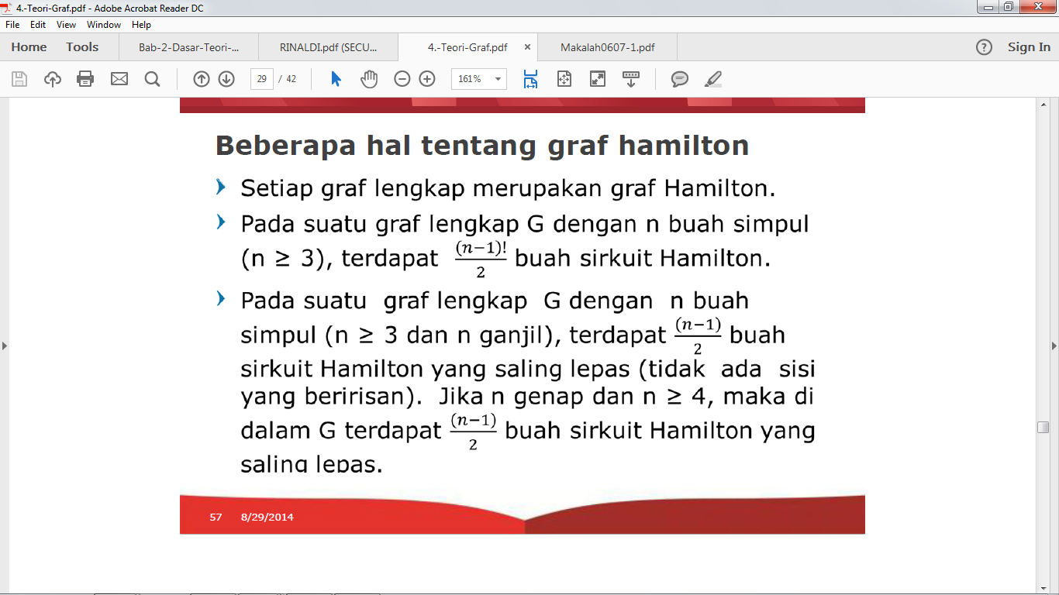
Beberapa Hal Tentang Graf Hamilton

Slide 3
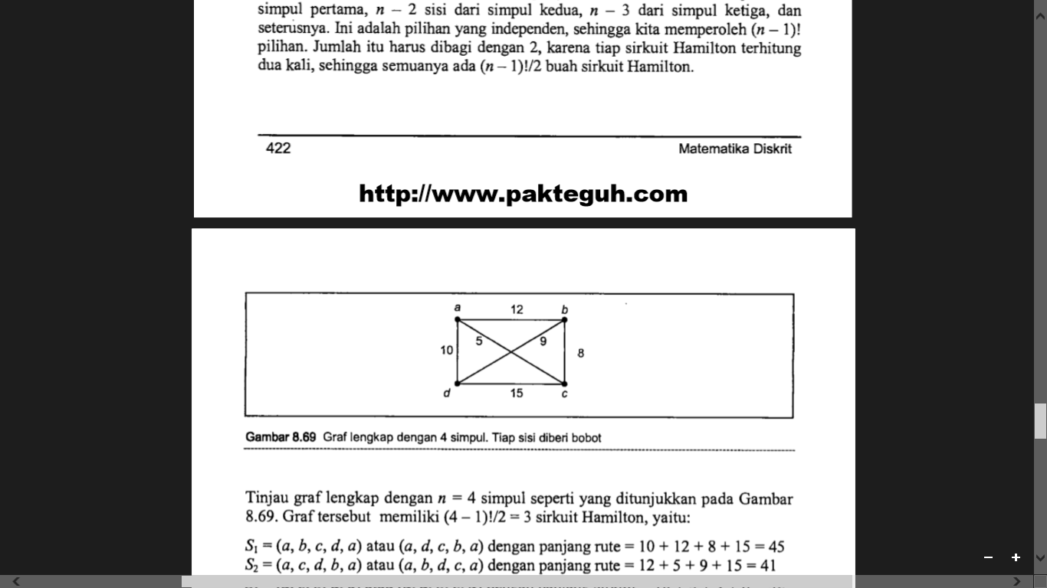
CONTOH HAMILTON
Persoalan Perjalanan Pedagang (Travelling Salesperson Problem – TSP)
Tentukan sirkuit terpendek yang harus dilalui oleh seorang pedagang bila pedagang itu berangkat dari sebuah kota asal dan ia harus menyinggahi setiap kota tepat satu kali dan kembali lagi ke kota asal keberangkatan. Ini merupakan masalah menentukan sirkuit Hamilton yang memiliki bobot minimum.

Slide 4
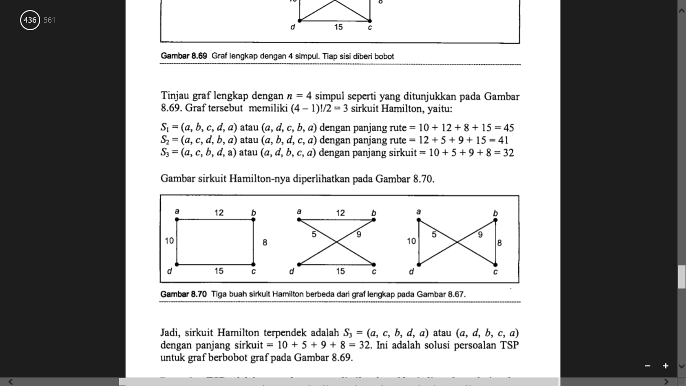
Persoalan Perjalanan Pedagang
Jawab :
Jumlah sirkuit hamilton di dalam graf lengkap dengan n simpul : (n-1)! / 2. graf diatas memiliki (4-1) ! / 2 = 3 sirkuit hamilton, yaitu :

Slide 5
Persoalan Perjalanan Pedagang

Slide 6
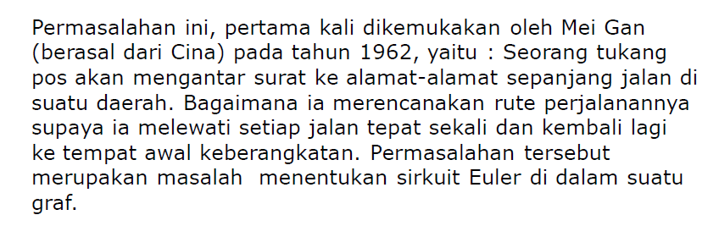
Beberapa Aplikasi Graf
Persoalan Tukang Pos Cina

Slide 7
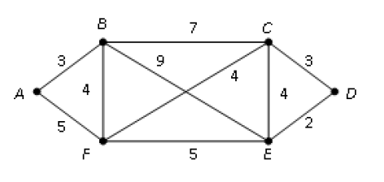
Persoalan Tukang Pos Cina
Contoh :
Tentukan jalur yang dilalui oleh tukang pos, sehingga setiap jalan dilewati :

Slide 8
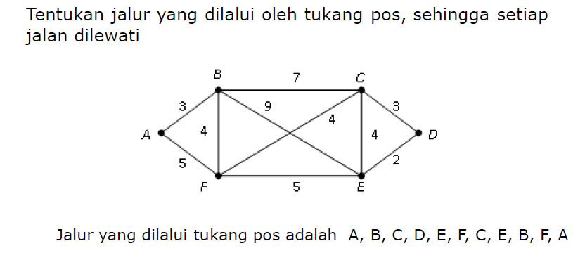
Persoalan Tukang Pos Cina
Contoh

Slide 9
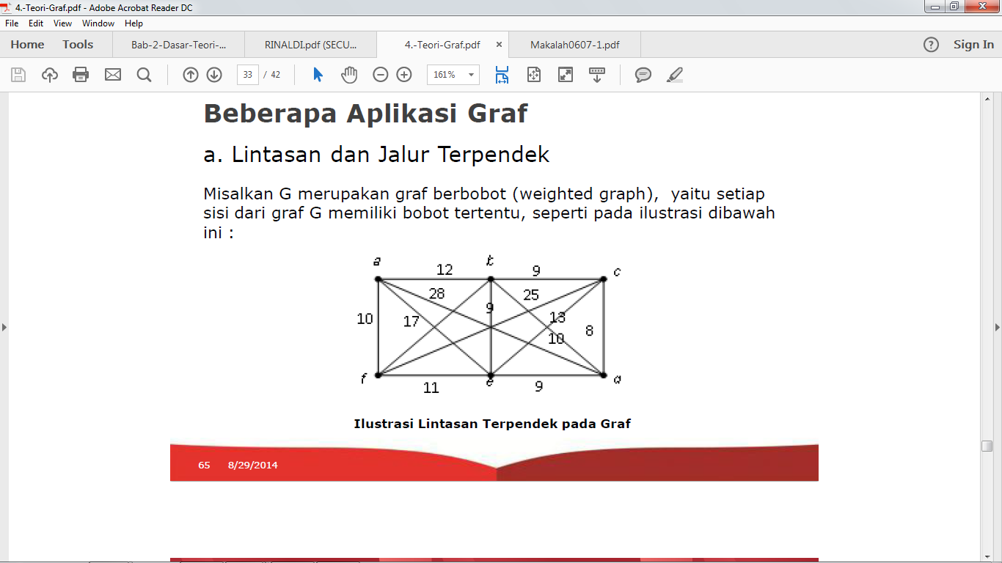
Beberapa Aplikasi Graf
Lintasan dan jalur terpendek
misalkan G merupakan graf berbobot, yaitu setiap sisi dari graf memiliki bobot tertentu, seperti pada gambar di bawah ini :

Slide 10
Lintasan dan Jalur Terpendek
Lintasan terpendek dari a ke d adalah 22, dengan lintasan a – b – d. karena menggunakan lintasan a – d, a – e – d, dan a – b – c – d maka lintasan itu memiliki bobot masing-masing 28, 26, 29.
Hal yang biasanya dilakukan adalah menentukan lintasan terpendeknya graf tersebut. Dengan kata lain, menentukan lintasan yang memiliki total bobot minimum .

Slide 11
Algoritma Lintasan Terpendek Dijkstra
Algoritma Dijkstra merupakan suatu algoritma yang digunakan untuk menentukan lintasan terpendek dari suatu simpul ke simpul lain.

Slide 12
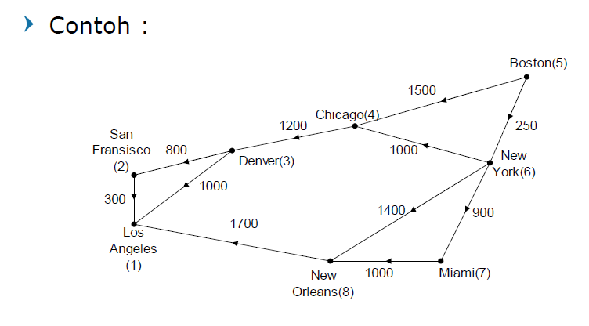
Algoritma Lintasan Terpendek Dijkstra

Slide 13
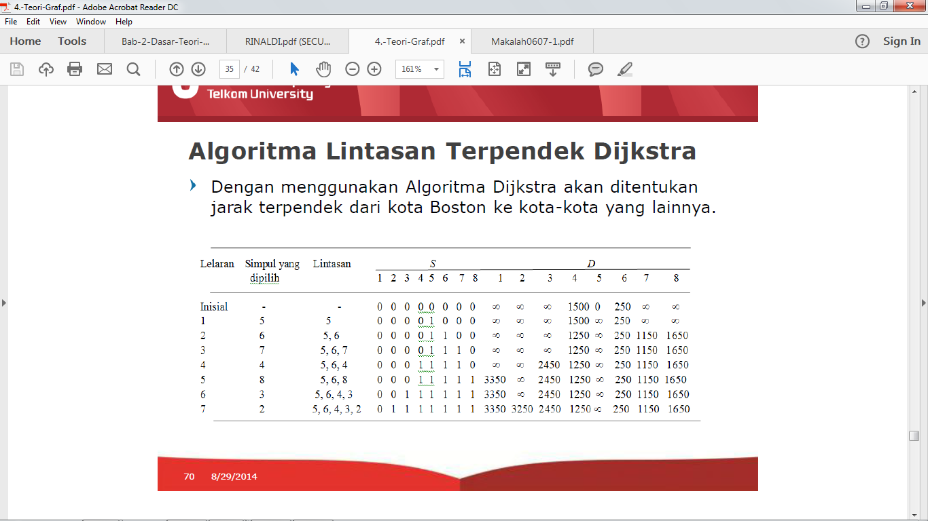
Algoritma Lintasan Terpendek Dijkstra
Dengan menggunakan algoritma dijkstra akan ditentukan jarak terpendek dari kota Boston ke kota-kota lainnya.

Slide 14
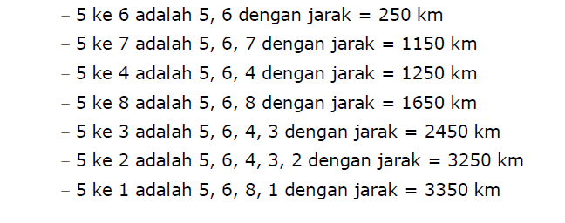
Algoritma Lintasan Terpendek Dijkstra
Jadi, lintasan terpendek dari :

